Slide 1
项目七 对账和结账
账上的数，和真的数，对不上怎么办。
现在你：拿出记录册，翻到项目七。册子这堂课带着，下课带走，不用交。

Slide 2
这堂课你怎么跟
图放完，老师会抽三个人。抽到你：把册子举起来就行，不用说一个字。
写了：2 分。写得好或愿意念：这题算 5 分。没写：老师跳过，不批评。
册子不用交。不用举手抢答。不用提醒老师给自己加分。
没抽到你，字也要留下——这本册子你一直带着。
现在你：听老师。先别写。不用交。不用举手。

Slide 3
今天先搞懂什么
1. 账上的数和柜子里的数对不上，先查为什么。
2. 差额先进中转站，查清了再出去。这个科目月底不能留余额。
3. 调节表只拿来对账，不算改账。
4. 结账划红线：月结一条，年结两条。
现在你：听老师。先别写。

Slide 4
先听一句 再看图
账上写着三万，柜子里只有两万八。中间那道缝，就是这一个项目要处理的。
看图时请盯住：
左边账上的数；右边真的数。
现在你：听老师把背景说完。先别写。下一张才是图。

Slide 5
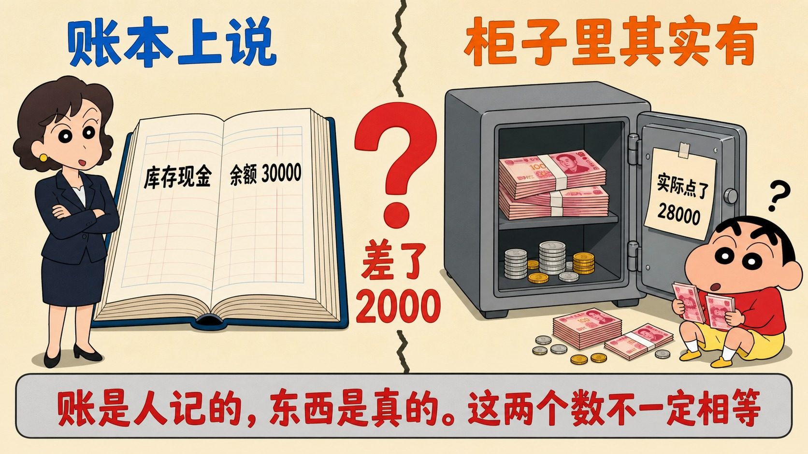
账上的钱，和真的钱
现在你：看图，听老师配音。先别动笔。不用交。不用举手。

Slide 6
项目七第1暂停点 请写 30 秒
账上写着 30000，柜子里只有 28000。你觉得可能是什么原因？想到几条写几条。
现在你：拿出记录册，写在「项目七第1暂停点」。写完不用交、不用举手、不用喊老师加分。老师会抽三个人看册子；抽到你就把册子举起来。没抽到也把字留下。

Slide 7
先听一句 再看图
对账要过四道关。第三关最大，因为要对实物。
看图时请盯住：
四道关分别对什么。
现在你：听老师把背景说完。先别写。下一张才是图。

Slide 8
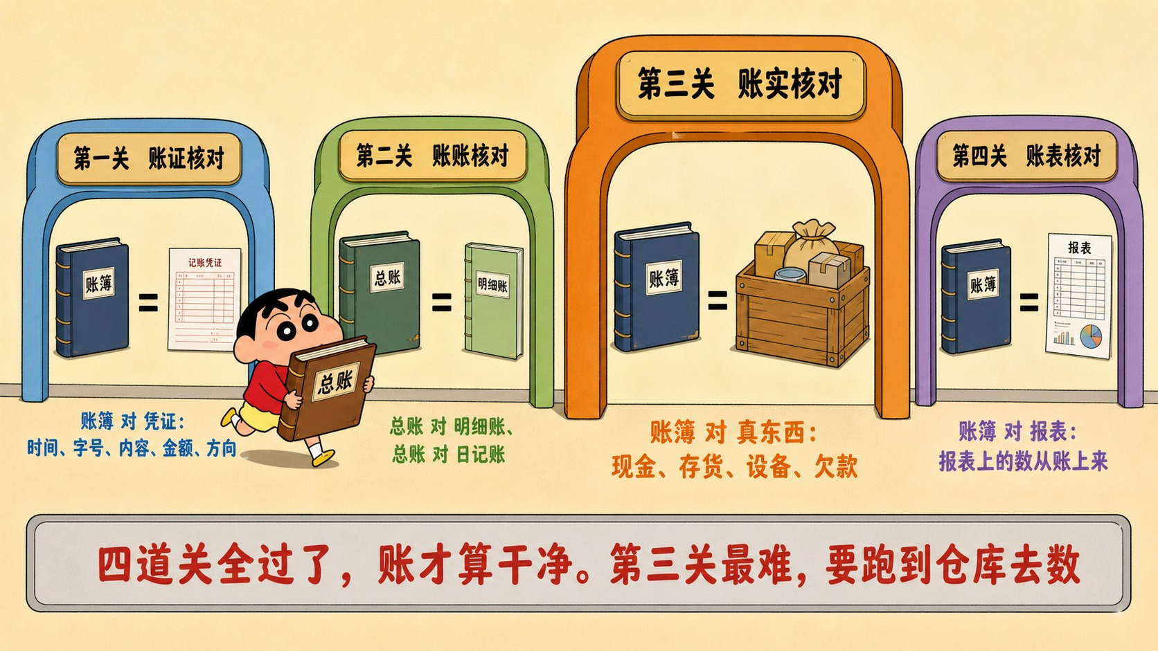
对账，要过四道关
现在你：看图，听老师配音。先别动笔。不用交。不用举手。

Slide 9
项目七第2暂停点 请写 30 秒
「银行存款日记账」跟「银行寄来的对账单」核对，这属于第几关？
现在你：拿出记录册，写在「项目七第2暂停点」。写完不用交、不用举手、不用喊老师加分。老师会抽三个人看册子；抽到你就把册子举起来。没抽到也把字留下。

Slide 10
先听一句 再看图
四种情况，该数全部还是数一部分。先猜，不用写。
看图时请盯住：
年度决算、保管员调动、每日现金、受灾。
现在你：听老师把背景说完。先别写。下一张才是图。

Slide 11
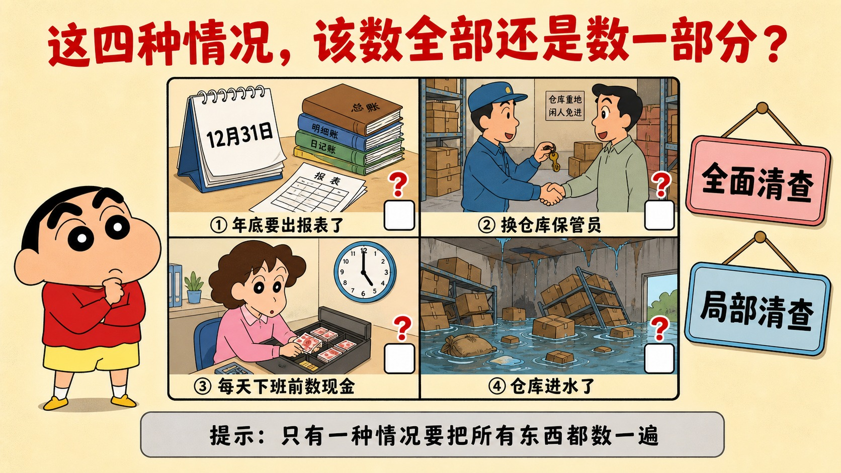
猜猜看：该数全部还是数一部分
现在你：看图猜。先别翻书。不用写。

Slide 12
先听一句 再看图
两种记法：随时记下发出的，还是最后倒着算。看「发出」那一栏是满的还是空的。
看图时请盯住：
发出栏满还是空。
现在你：听老师把背景说完。先别写。下一张才是图。

Slide 13
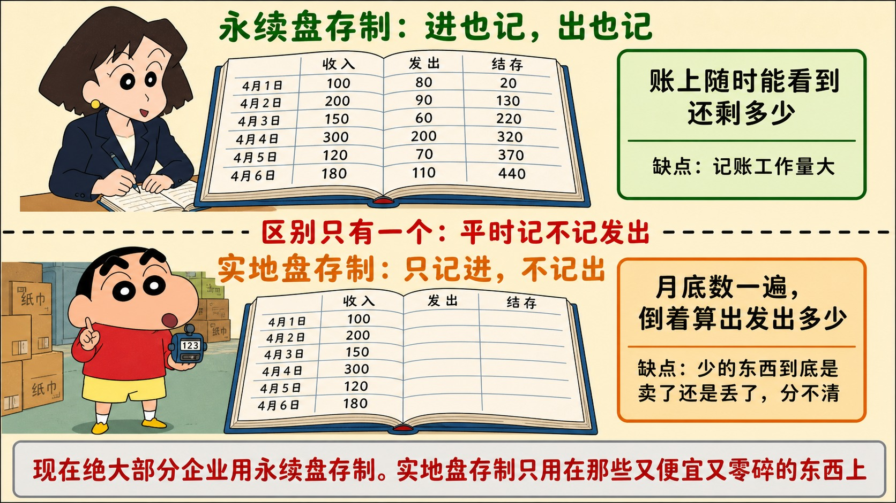
两种记法：随时记，还是最后倒着算
现在你：看图听老师。这张不用写。

Slide 14
先听一句 再看图
盘点现金。抽屉里四样东西，不都算钱。白条抵不了库存。
看图时请盯住：
哪几样是钱，哪几样不是。
现在你：听老师把背景说完。先别写。下一张才是图。

Slide 15
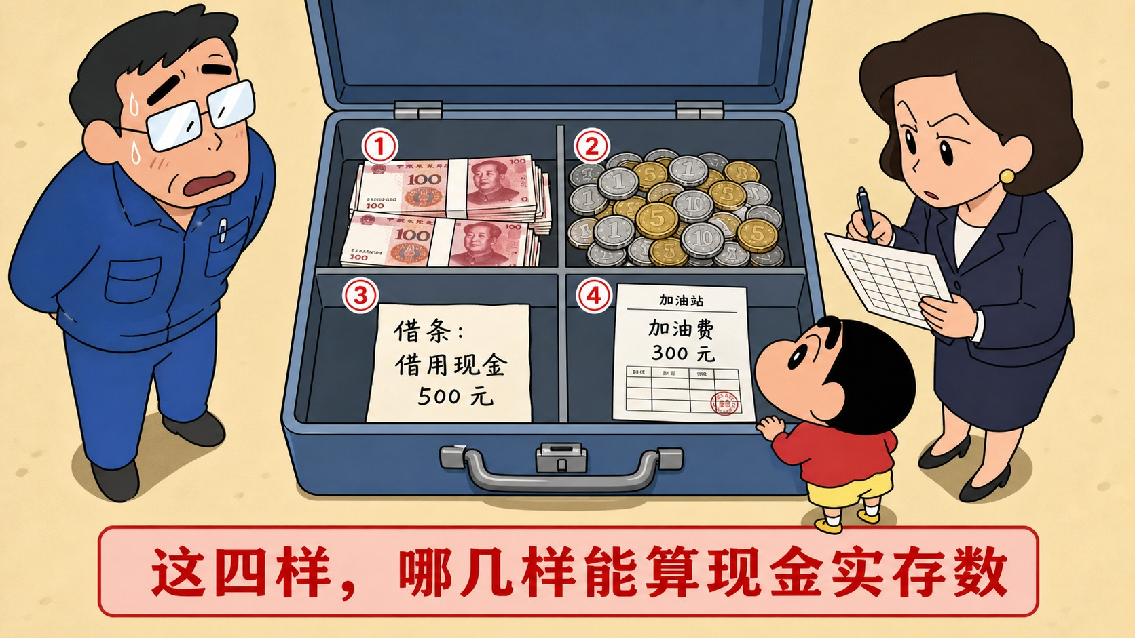
盘点现金：抽屉里都有什么
现在你：看图，听老师配音。先别动笔。不用交。不用举手。

Slide 16
项目七第3暂停点 请写 35 秒
图上钱箱里有四样东西。哪几样能算进「现金实存数」？为什么？
现在你：拿出记录册，写在「项目七第3暂停点」。写完不用交、不用举手、不用喊老师加分。老师会抽三个人看册子；抽到你就把册子举起来。没抽到也把字留下。

Slide 17
先听一句 再看图
发现差额，不能直接记费用。先放进中转站。查清了才能出站。月底站里不能留人。
看图时请盯住：
入口；两个出口；「不能有余额」那张告示。
现在你：听老师把背景说完。先别写。下一张才是图。

Slide 18
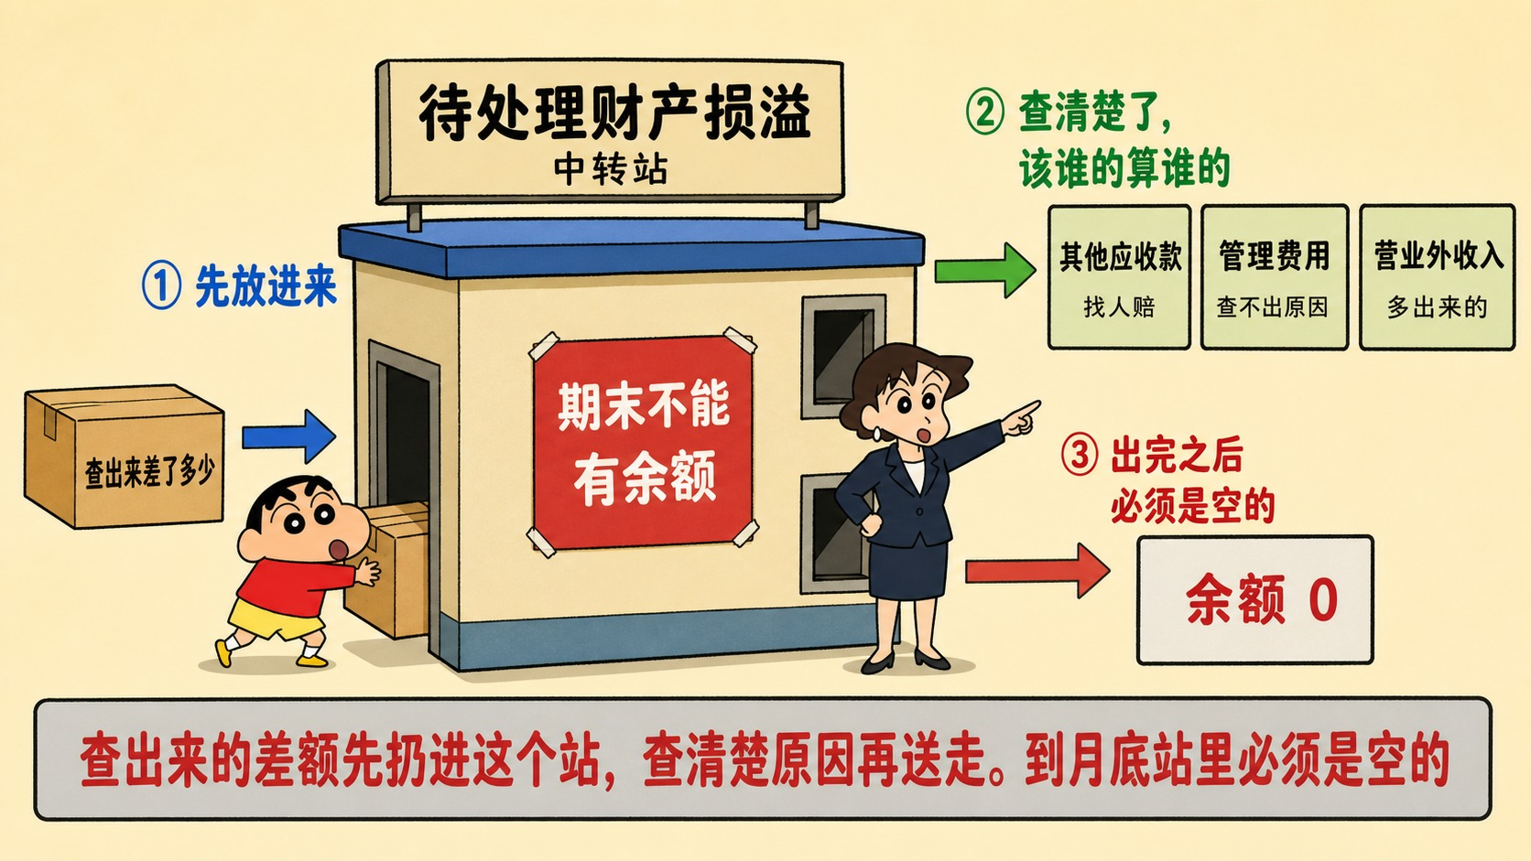
中转站：钱在这里只能待一会儿
现在你：看图，听老师配音。先别动笔。不用交。不用举手。

Slide 19
项目七第4暂停点 请写 35 秒
为什么发现差额时不能直接记「管理费用」，非要先经过中转站？
现在你：拿出记录册，写在「项目七第4暂停点」。写完不用交、不用举手、不用喊老师加分。老师会抽三个人看册子；抽到你就把册子举起来。没抽到也把字留下。

Slide 20
先听一句 再看图
现金少了 100 块：发现、查清、转出。进站再出站，站要空。
看图时请盯住：
三格分别是进站、查明、出站。
现在你：听老师把背景说完。先别写。下一张才是图。

Slide 21
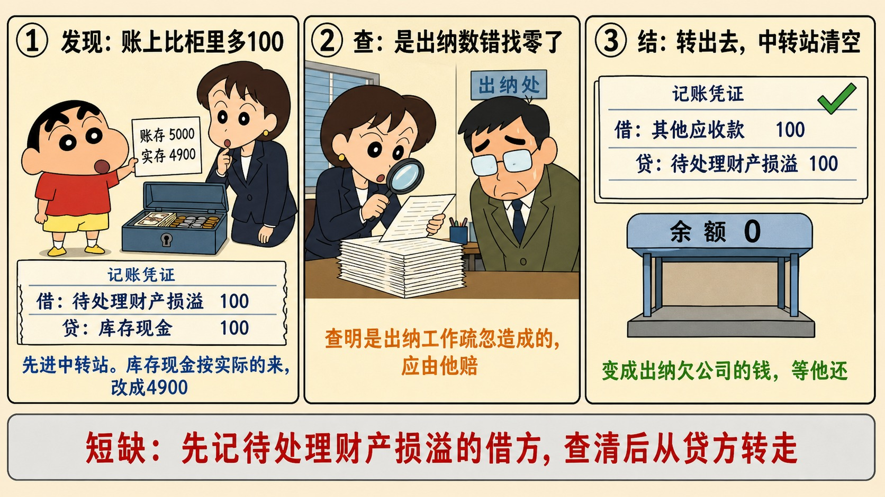
连环画① 少了 100 块
现在你：看图，听老师配音。先别动笔。不用交。不用举手。

Slide 22
项目七第5暂停点 请写 45 秒
清查时发现现金多出来 200 元，一直查不出原因。写出发现时和批准后的两笔分录。
现在你：拿出记录册，写在「项目七第5暂停点」。写完不用交、不用举手、不用喊老师加分。老师会抽三个人看册子；抽到你就把册子举起来。没抽到也把字留下。

Slide 23
先听一句 再看图
四种「还没走到」的钱。没有一笔是记错的，纯粹是时间差。
看图时请盯住：
谁已经记了；收还是付。
现在你：听老师把背景说完。先别写。下一张才是图。

Slide 24
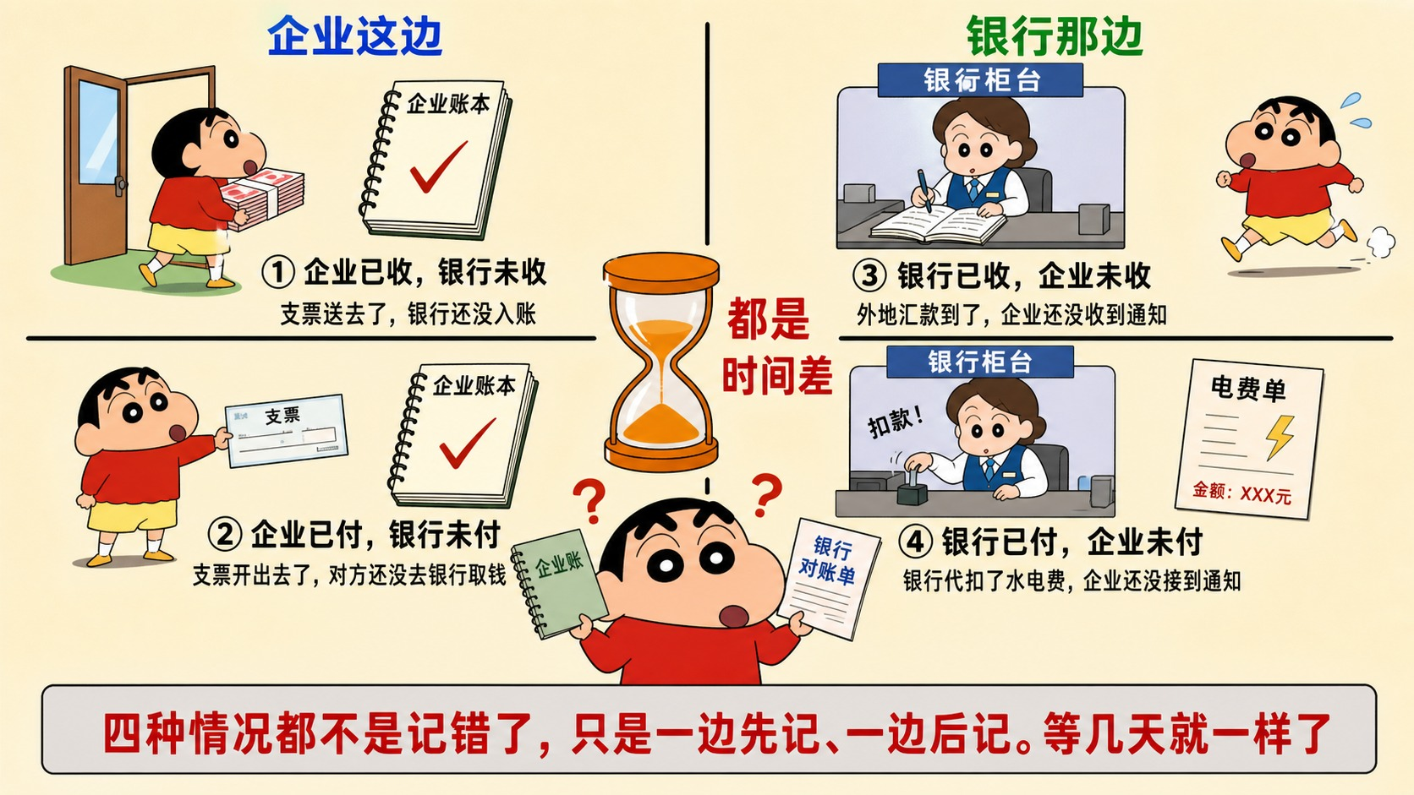
四种还没走到的钱
现在你：看图听老师。先别写。

Slide 25
先听一句 再看图
调节表：两边都调，最后碰头。对方已经记了、我还没记的，我这边要调。调节表不改账。
看图时请盯住：
加什么、减什么；最下面那句话。
现在你：听老师把背景说完。先别写。下一张才是图。

Slide 26
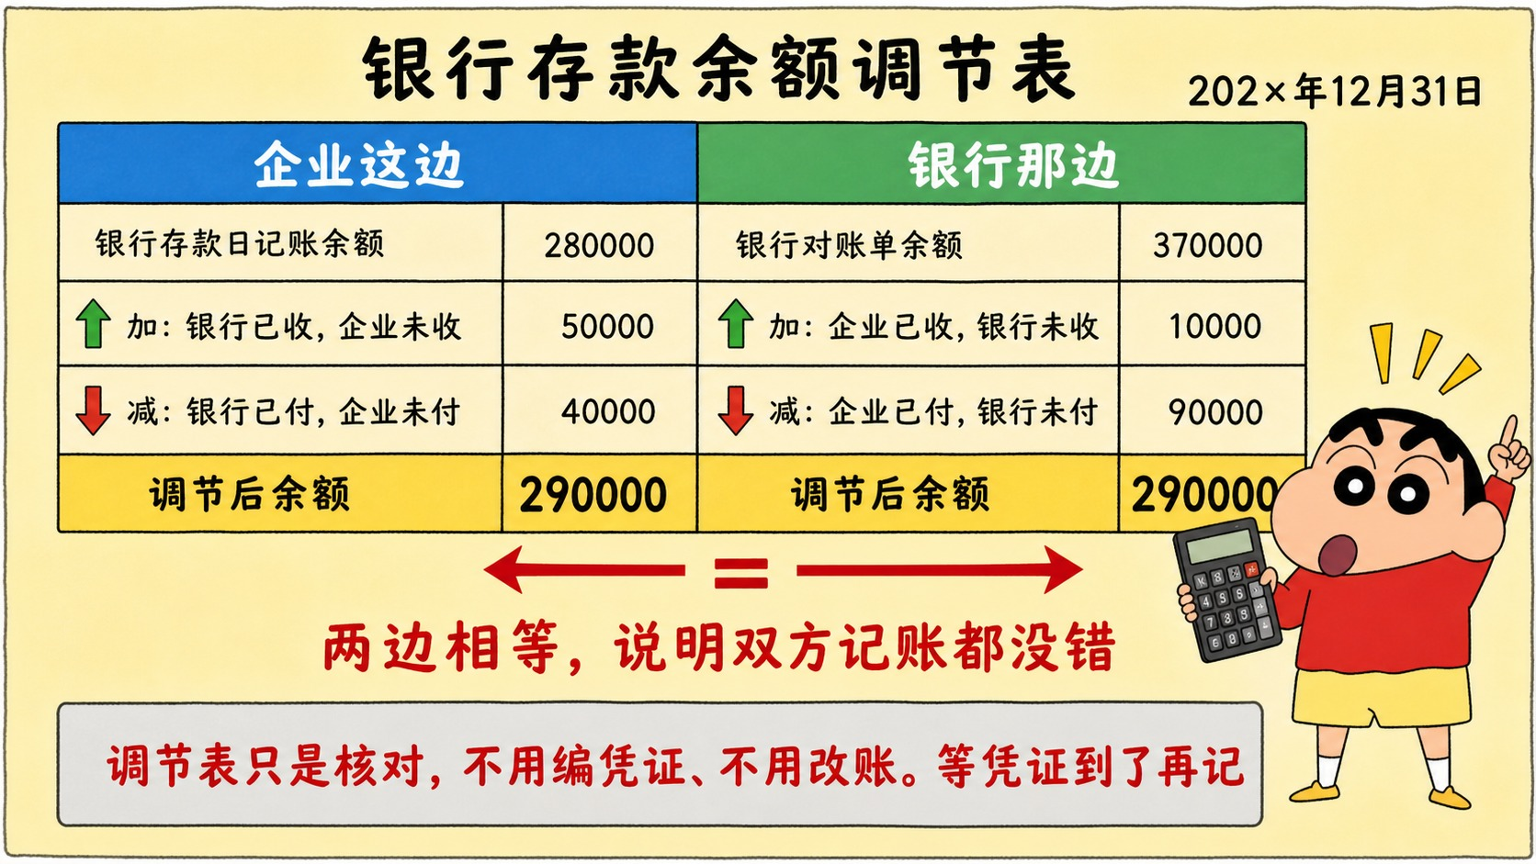
银行存款余额调节表
现在你：看图，听老师配音。先别动笔。不用交。不用举手。

Slide 27
项目七第6暂停点 请写 40 秒
银行代企业付了电费 183 元，银行已经记了，企业还没接到通知。编调节表时，企业这边应该加还是减？金额多少？
现在你：拿出记录册，写在「项目七第6暂停点」。写完不用交、不用举手、不用喊老师加分。老师会抽三个人看册子；抽到你就把册子举起来。没抽到也把字留下。

Slide 28
项目七第7暂停点 请写 30 秒
调节表算完了，两边都是 290000。这时候要不要编一张记账凭证，把账改成 290000？
现在你：拿出记录册，写在「项目七第7暂停点」。写完不用交、不用举手、不用喊老师加分。老师会抽三个人看册子；抽到你就把册子举起来。没抽到也把字留下。

Slide 29
先听一句 再看图
仓库里多出来 60 千克。多出来的东西，也要先进中转站。
看图时请盯住：
进站那一笔；出站转到哪。
现在你：听老师把背景说完。先别写。下一张才是图。

Slide 30
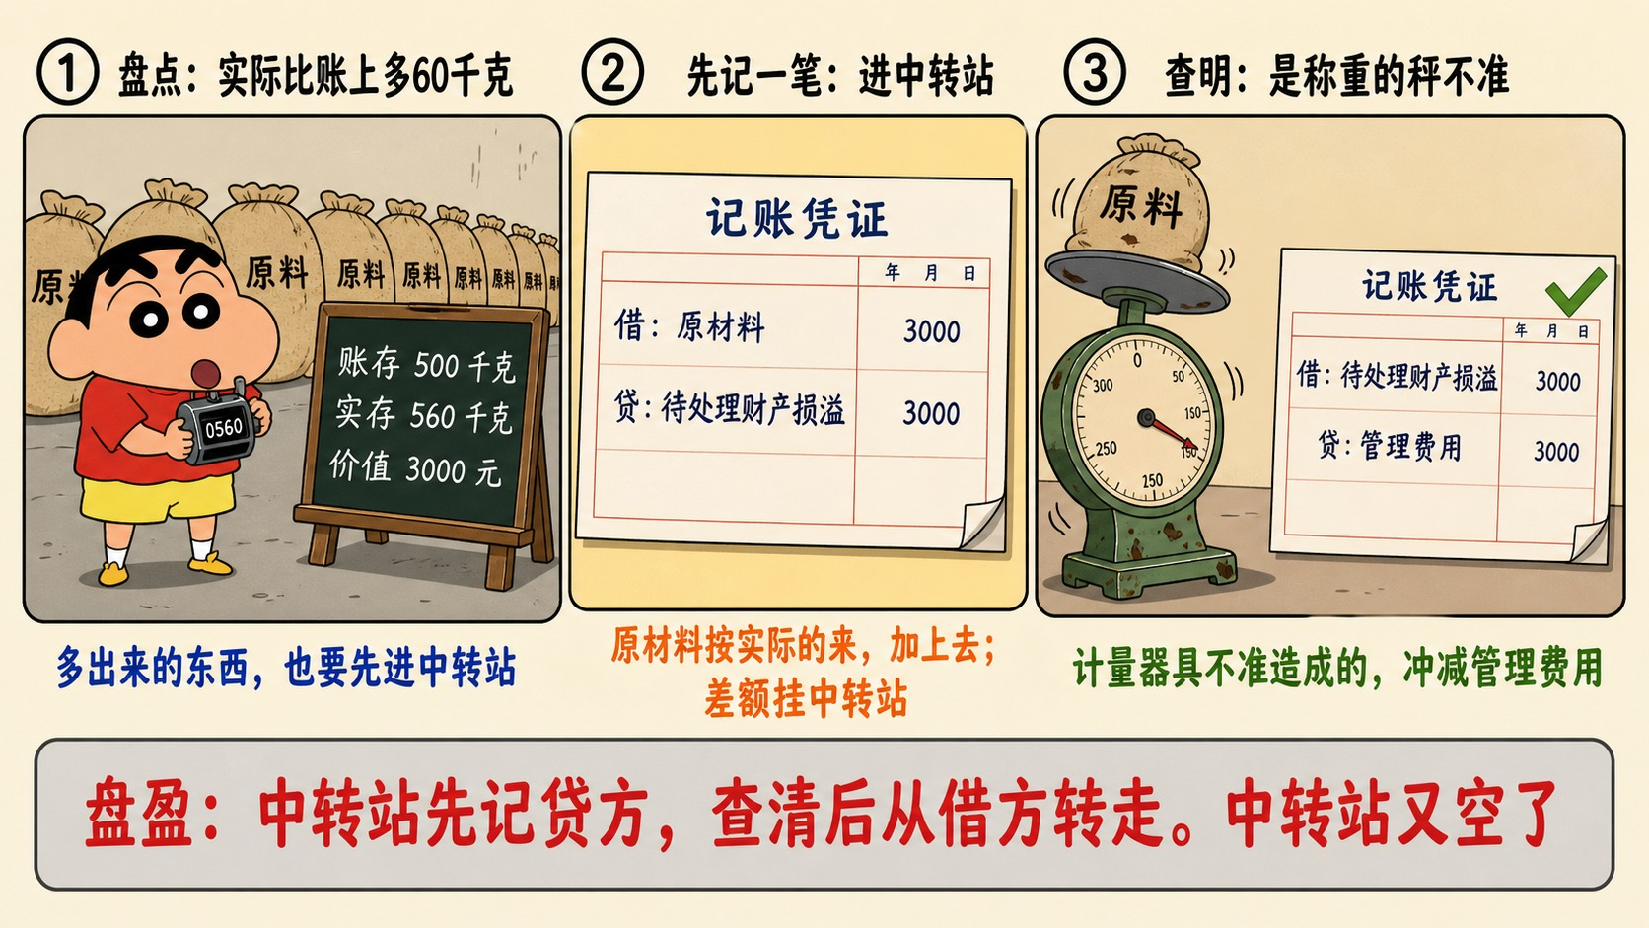
连环画② 仓库里多出来 60 千克
现在你：看图听老师。先别写。

Slide 31
先听一句 再看图
一批料毁损了。东西白白没了，当初抵的税也得吐出来。进出两笔加起来要相等。
看图时请盯住：
进项税额转出；出站几笔加起来等不等于进来的数。
现在你：听老师把背景说完。先别写。下一张才是图。

Slide 32
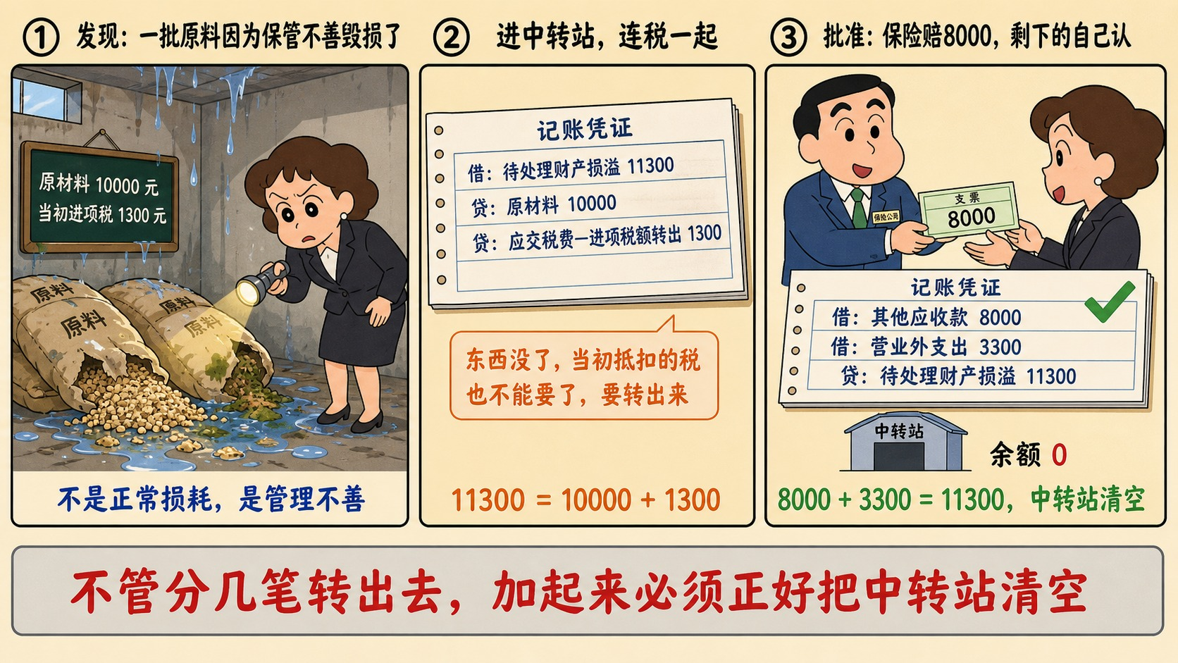
连环画③ 一批料毁损了
现在你：看图，听老师配音。先别动笔。不用交。不用举手。

Slide 33
项目七第8暂停点 请写 50 秒
盘亏甲产品 6 件，每件 35 元，共 210 元。查明是员工失职造成的，应由他赔。写出发现时和批准后的两笔分录。
这题难一点。两笔都对、中转站清空，抽到你算 5 分。
现在你：拿出记录册，写在「项目七第8暂停点」。这题难一点，写对了抽到你算 5 分。不用自己提醒老师加分。不用交。不用举手（抽到再举册子）。

Slide 34
项目七第9暂停点 请写 40 秒
中转站「期末不能有余额」。如果月底还挂着 3000 块没转走，说明什么？
现在你：拿出记录册，写在「项目七第9暂停点」。写完不用交、不用举手、不用喊老师加分。老师会抽三个人看册子；抽到你就把册子举起来。没抽到也把字留下。

Slide 35
先听一句 再看图
欠人的和人欠的，也要对一遍。对账单寄出去，对方盖章寄回来。
看图时请盯住：
一去一回两个箭头。
现在你：听老师把背景说完。先别写。下一张才是图。

Slide 36
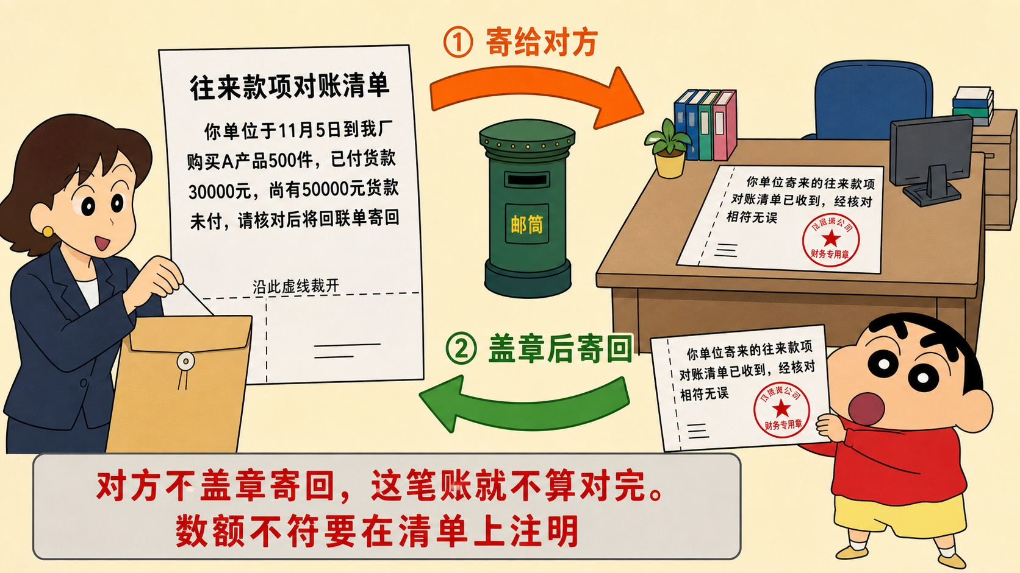
往来对账单
现在你：看图听老师。不用写。

Slide 37
先听一句 再看图
结账四步，一步都不能少。最后一步是封箱。
看图时请盯住：
四步的顺序。
现在你：听老师把背景说完。先别写。下一张才是图。

Slide 38
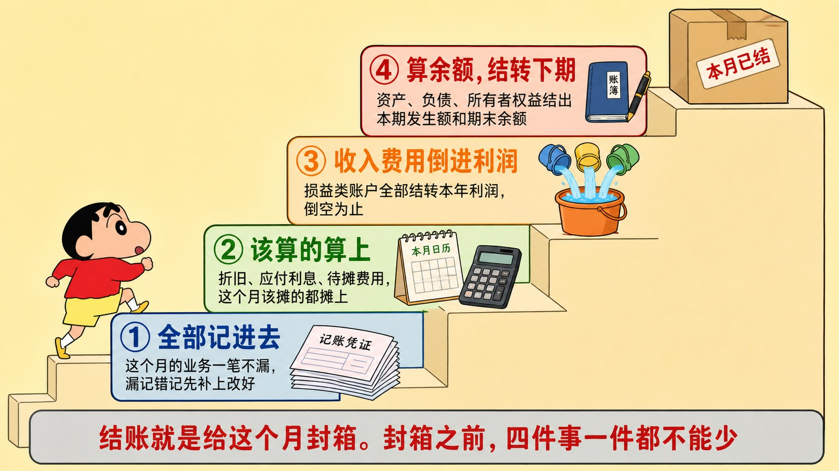
结账四步，一步都不能少
现在你：看图听老师。先别写。

Slide 39
先听一句 再看图
同样是划红线，位置和条数都不一样。一条线月完了，两条线年完了。
看图时请盯住：
月结一条；年结两条。
现在你：听老师把背景说完。先别写。下一张才是图。

Slide 40
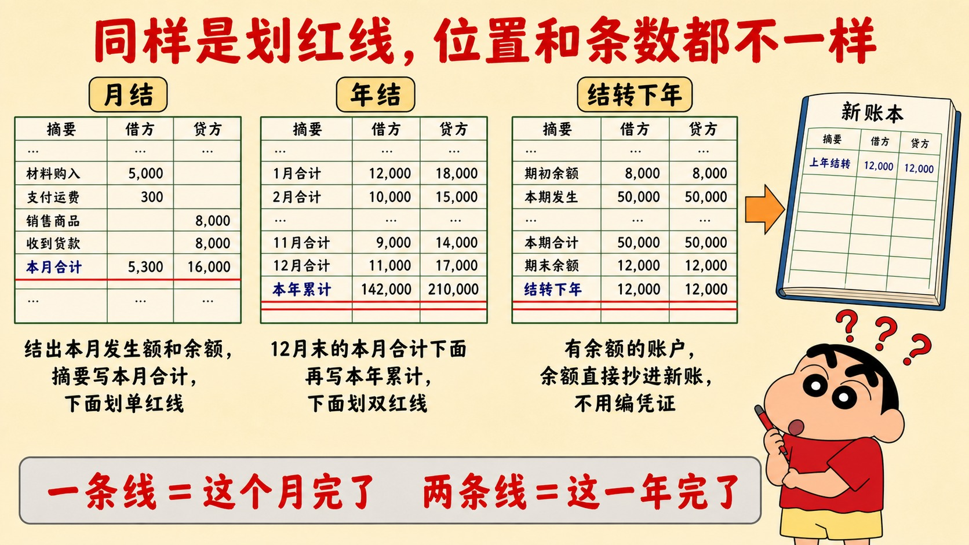
三条红线，画在哪不一样
现在你：看图，听老师配音。先别动笔。不用交。不用举手。

Slide 41
项目七第10暂停点 请写 35 秒
12 月 31 日给「库存现金」总账结账。要写哪几个字？划几条线？
现在你：拿出记录册，写在「项目七第10暂停点」。写完不用交、不用举手、不用喊老师加分。老师会抽三个人看册子；抽到你就把册子举起来。没抽到也把字留下。

Slide 42
先听一句 再看图
七个项目走到这里，账是这么走完的。
看图时请盯住：
从发票到封箱这一条线。
现在你：听老师把背景说完。先别写。下一张才是图。

Slide 43
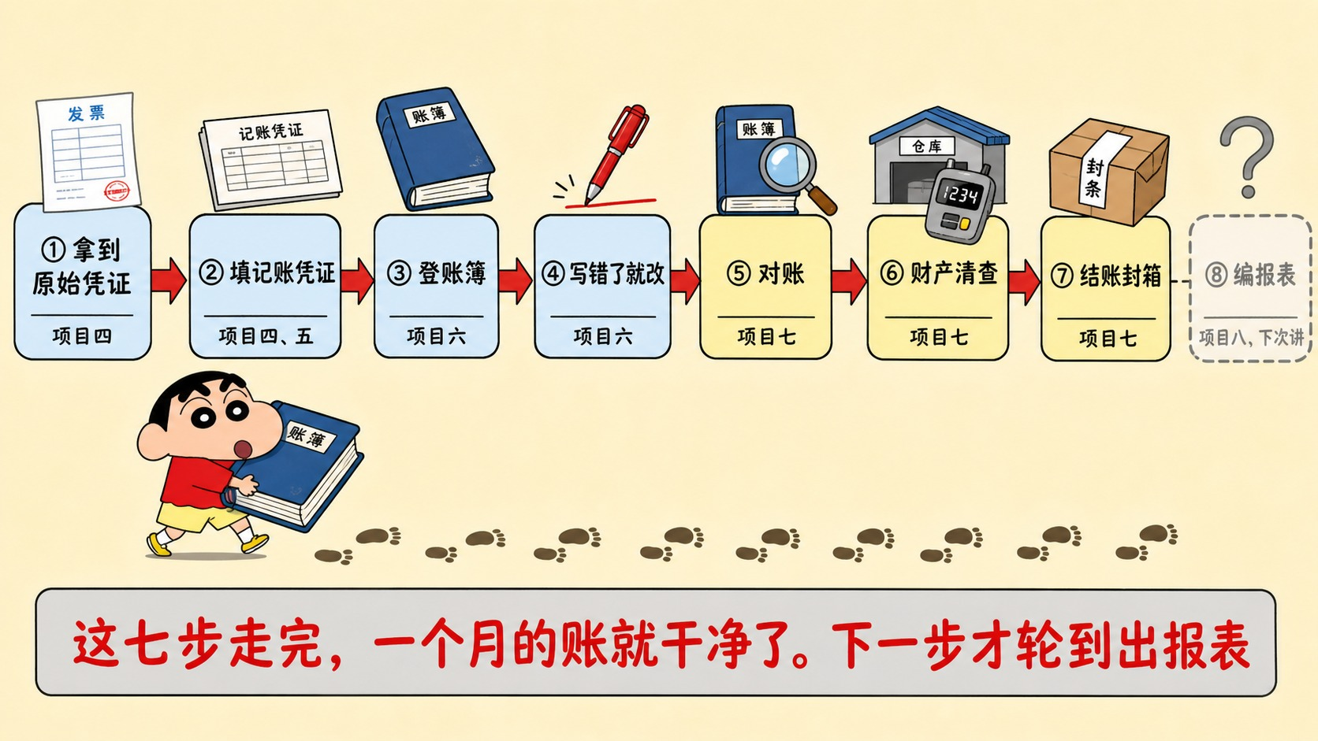
账是这么走完的
现在你：看图。不用写。

Slide 44
先停一下
记录册先合上，放桌上。
老师抽三个人。抽到你：把册子举起来。
没抽到：不用动，也不用举手。
空白的，老师跳过，不说话。
现在你：合上册子等抽。没抽到不用动。不用提醒老师加分。

Slide 45
时间够再用 不够就下课
后面几张是备用。主线到上一页已经讲完。
老师说「再用」你再看。没说就收拾书包。
现在你：听老师。老师没说再用，就不用写、不用看。

Slide 46
先听一句 再看图
备用。找茬：这张现金盘点报告表。
看图时请盯住：
白条、签字、实存数。
现在你：听老师把背景说完。先别写。下一张才是图。

Slide 47
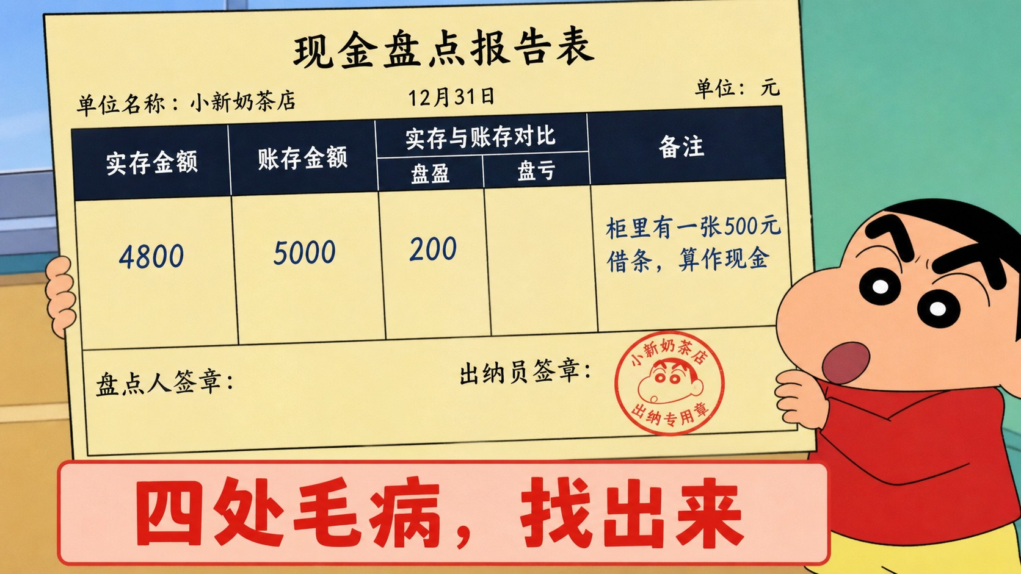
找茬 这张现金盘点报告表
现在你：看图，听老师配音。先别动笔。不用交。不用举手。

Slide 48
先听一句 再看图
备用。四种清查方法叫什么。
看图时请盯住：
能一个一个点，还是只能推算。
现在你：听老师把背景说完。先别写。下一张才是图。

Slide 49
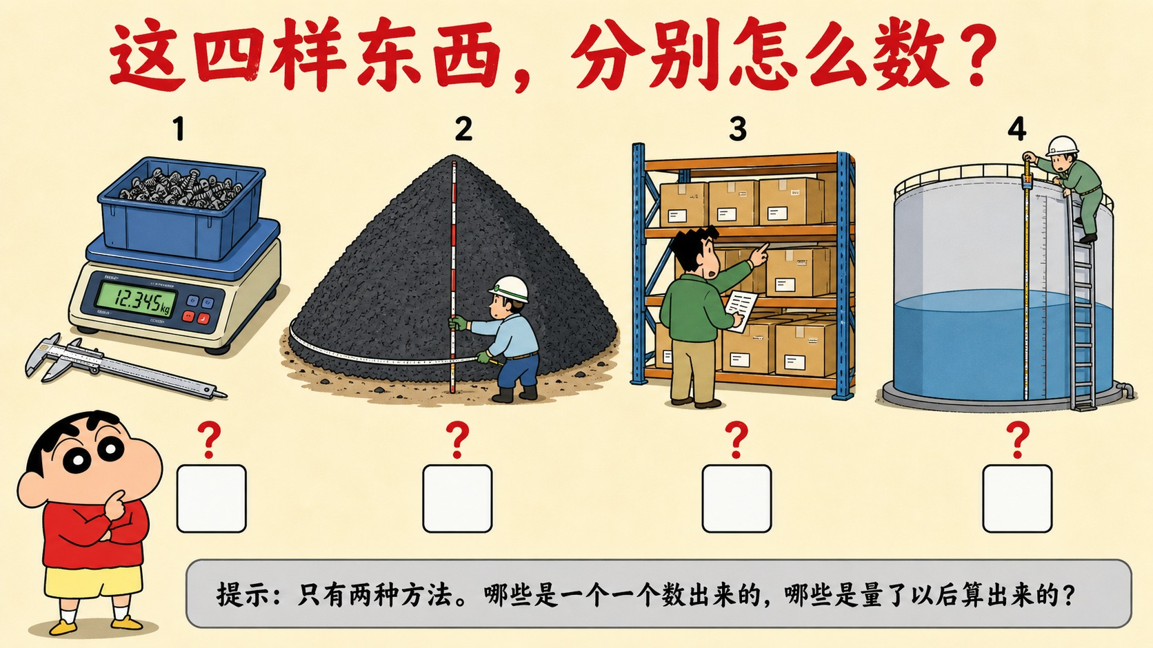
猜猜看：四种清查方法
现在你：看图，听老师配音。先别动笔。不用交。不用举手。

Slide 50
先听一句 再看图
备用。年底大清查，六步怎么排。
看图时请盯住：
先记账、再盘点、后批准、最后做账。
现在你：听老师把背景说完。先别写。下一张才是图。

Slide 51
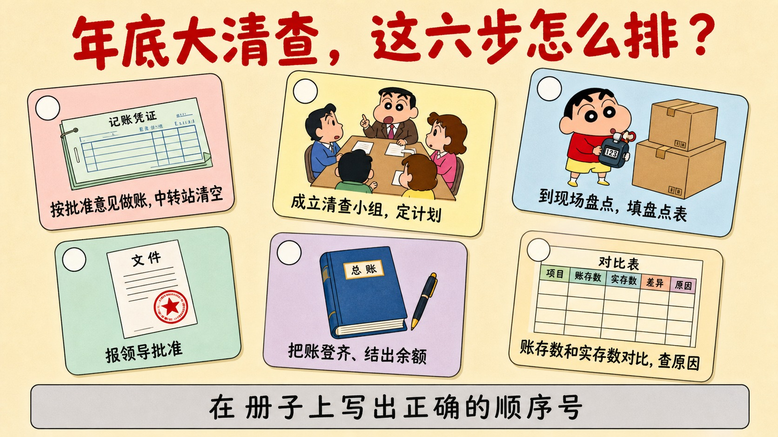
排序：财产清查的六个步骤
现在你：看图，听老师配音。先别动笔。不用交。不用举手。

Slide 52
先听一句 再看图
备用。查清的原因，批准后进哪个科目。中转站不是终点。
看图时请盯住：
其他应收款会用到两次。
现在你：听老师把背景说完。先别写。下一张才是图。

Slide 53
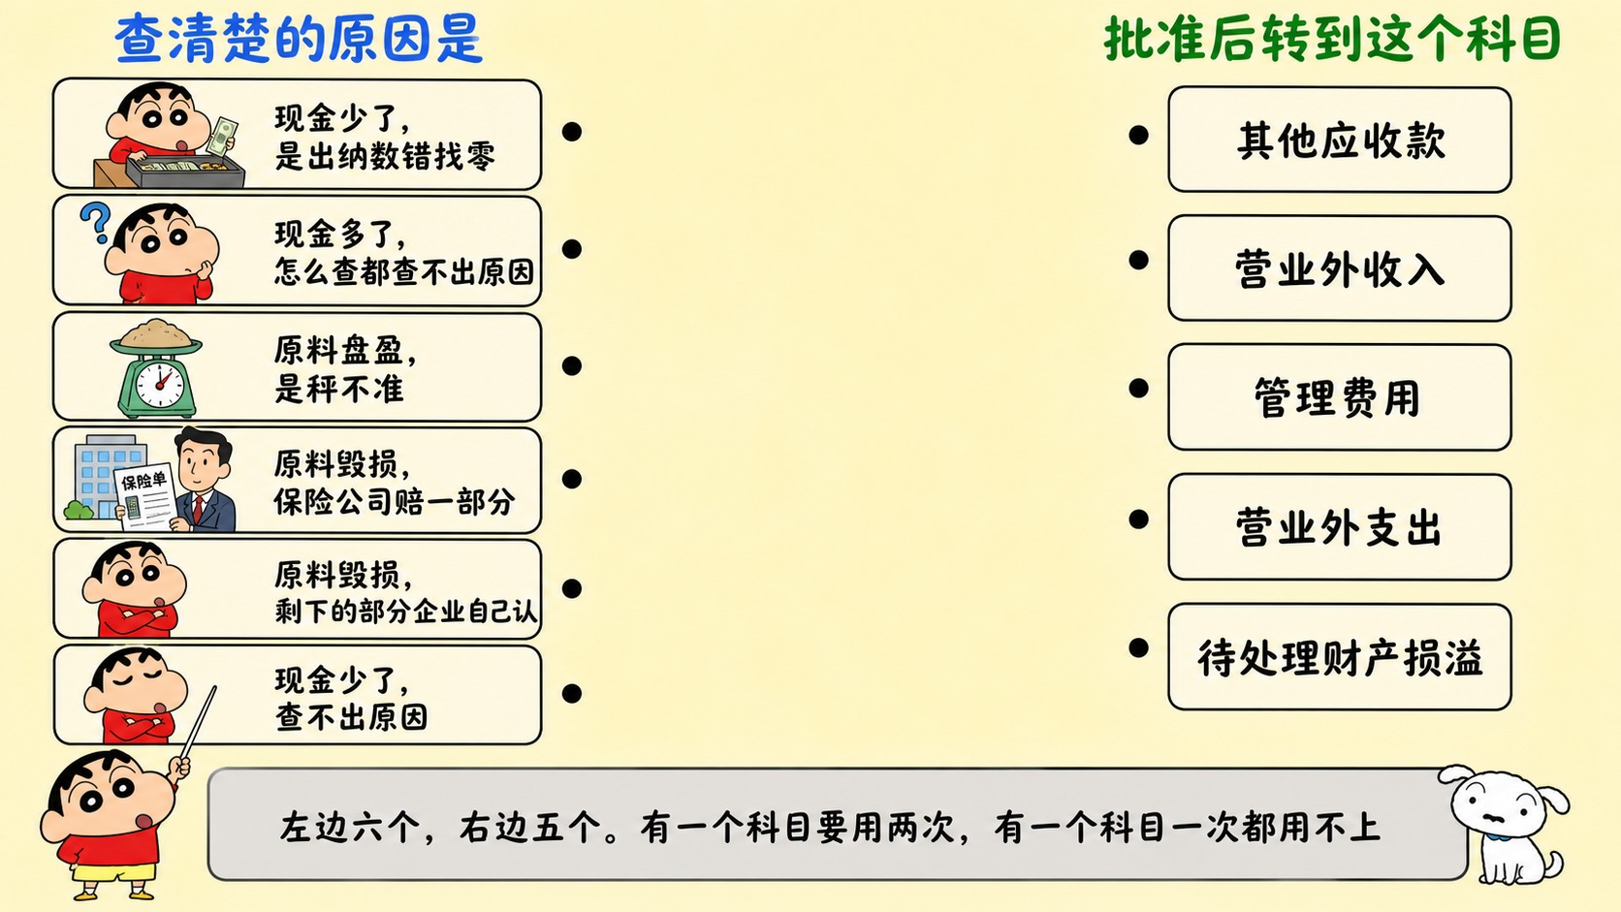
连线：这种情况，进哪个科目
现在你：看图，听老师配音。先别动笔。不用交。不用举手。

Slide 54
先听一句 再看图
备用。现金多了和现金少了，方向正好反过来。
看图时请盯住：
少了记借方，多了记贷方。
现在你：听老师把背景说完。先别写。下一张才是图。

Slide 55
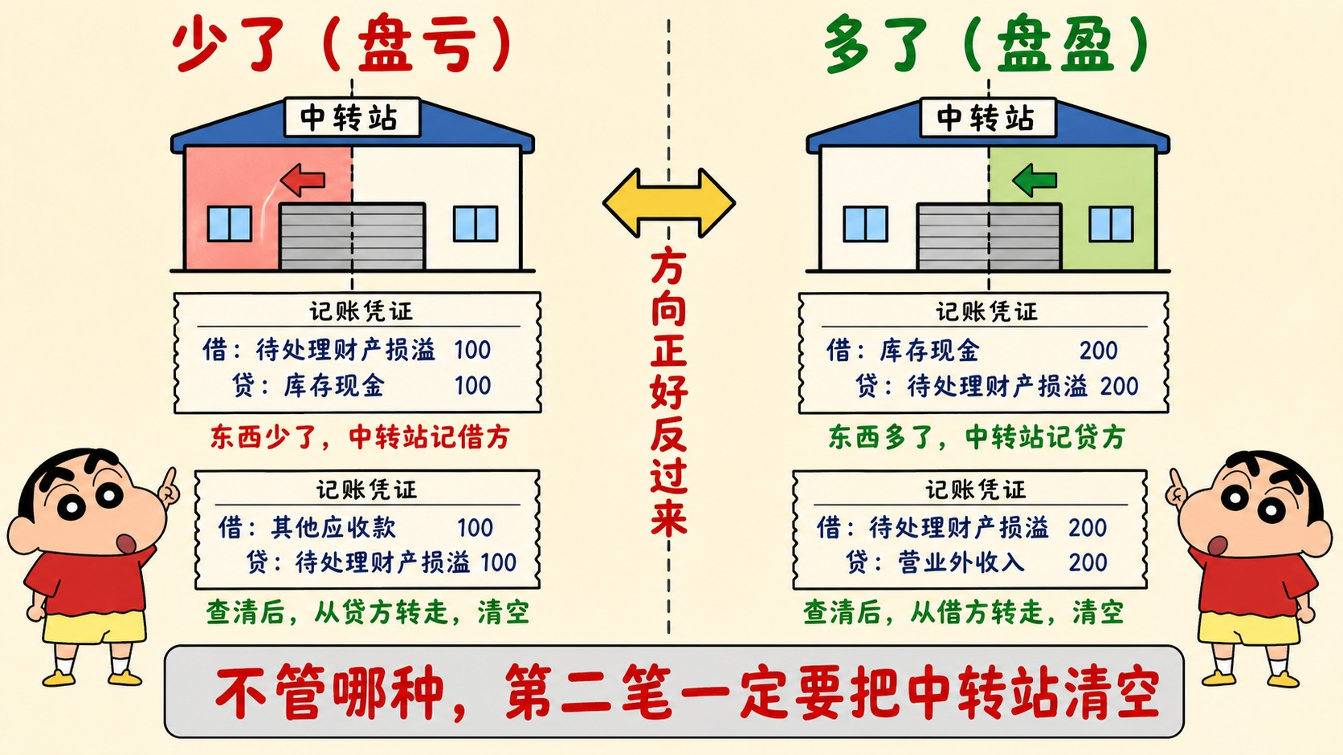
现金多了和现金少了
现在你：看图，听老师配音。先别动笔。不用交。不用举手。

Slide 56
离开教室之前记住这几句
1. 差额先进中转站，查清再出站。月底站里不能留余额。
2. 调节表只对账，不改账。
3. 月结一条红线，年结两条。
册子带走。不用交。
现在你：合上册子带走。不用交。不用举手。

Slide 57
下课前看这一页
做什么：对着下面四张图，讲大约 40 秒，发班级群。
为什么：能说出中转站干什么、调节表为什么不改账，项目七才算过关。
怎么讲：①账和真的对不上 ②差额先进中转站、查清再出站 ③调节表两边调、不改账 ④月结一条线、年结两条线。
做完：发班级群。不用交本子。下节课抽几个人，愿意放给大家听的加分。
另外：教材本项目判断题前 3 道。写在册子或教材上。不用交。下节课抽人对一下。
1 账和真的
2 中转站
3 调节表不改账
4 月一条年两条
现在你：课后按上面的图录音，发班级群。不用交本子。

